Slide 1
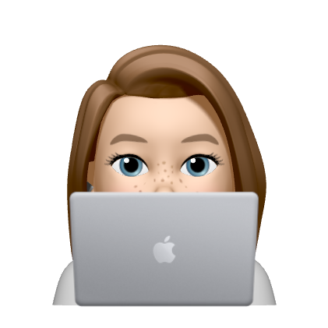
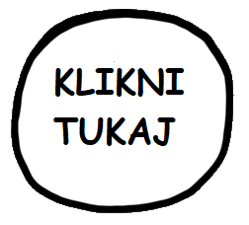
ALI PIŠEMO IMENA JEZIKOV Z VELIKO ALI MALO ZAČETNICO?
Ključne besede: imena jezikov

Slide 2
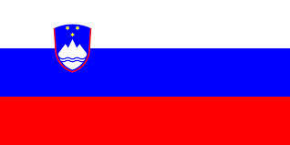
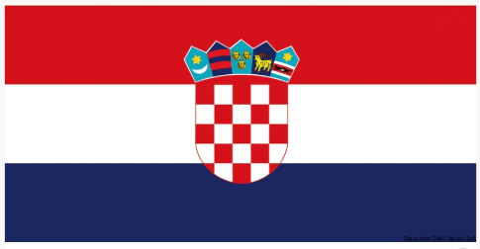
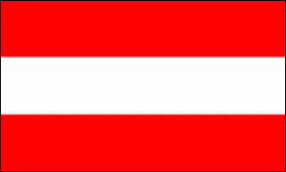
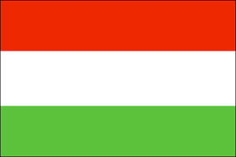
Slovenija
Hrvaška
Italija
Avstrija
Madžarska

Slide 3
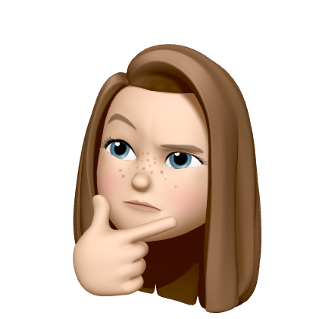
slovenščina
hrvaščina
italijanščina
nemščina
madžarščina

Slide 4
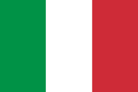
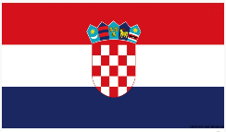
Italijan /Italijanka/ Italijani
Madžar /Madžarka/ Madžari
Slovenec /Slovenka /Slovenci
Avstrijec /Avstrijka/ Avstrijci
Hrvat /Hrvatinja/ Hrvati

Slide 5
PREPIŠI V ZVEZEK.
KAKO PIŠEMO IMENA DRŽAV, JEZIKOV IN PREBIVALCEV?
Imena držav pišemo z veliko začetnico, saj so to zemljepisna lastna imena. Npr.: Slovenija.
Imena jezikov posamezne države so občna imena, zato jih pišemo z malo začetnico. Npr.: slovenščina
Imena prebivalcev posamezne države pišemo z veliko začetnico, saj spadajo pod lastna imena. Npr.: Slovenci.

Slide 6
Nasvidenje do naslednjič! ☺

